Slide 1

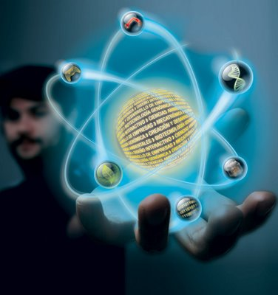

Unidad Académica profesional Acolman
Licenciatura en Ingeniería Química
Unidad de aprendizaje: Mecánica
Autora: Blanca Gabriela Cuevas González

Slide 2
Presentación
Los conceptos de la mecánica han sido revisados por los alumnos en niveles educativos anteriores, esta unidad de aprendizaje permitirá a los estudiantes profundizar en un conocimiento más detallado que le permita analizar y comprender los fundamentos de la estructura de materia que es básica en el estudio de la química.

Slide 3
Objetivos de la asignatura
Utilizar modelos matemáticos basados en el cálculo de una variable y vectores, para describir fenómenos relativos a la mecánica de partículas
Incidir en el entendimiento posterior de procesos químicos, como separación mecánica, movimientos moleculares, conservación de la energía
Valorar la integración de equipos y mostrar las evidencias de su aprendizaje, apoyados en las TIC’S

Slide 4
Secuencia Didáctica
Unidad 1
Conceptos fundamentales
Aplicación de fuerzas vectoriales
Unidad ll
Concepto de fuerza y masa inercial
Aplicaciones de las leyes de Newton
Unidad lll
Razón de Cambio
Equilibrio de fuerzas
Unidad lV
Sistemas de unidades
Mediciones
Manejo estadístico de datos experimentales
Vectores
Leyes de Newton en partículas celulares
Equilibrio Estático
Variables cinemáticas
Movimiento de una dimensión dependiente del tiempo
Movimiento bidimensional
Movimiento Circular
Definición de trabajo
Teorema del trabajo y energía
Ley de conservación de la energía
Concepto de impulso lineal

Slide 5
Contenido temático
Unidad II
Estática y Dinámica
Objetivo de la unidad: Aplicar las tres leyes de Newton en la determinación de las fuerzas que ocasionan el movimiento de una partícula

Slide 6
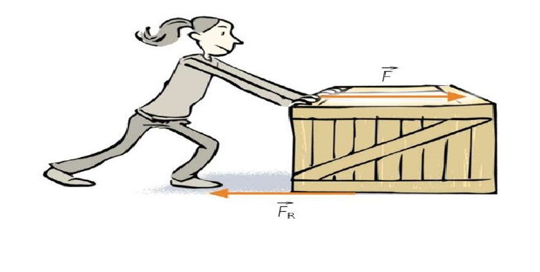
2.1 Concepto de fuerza y masa inercial
Fuerza
La palabra “fuerza” se refiere a una interacción con un objeto mediante actividad muscular y algún cambio en la velocidad del objeto. Sin embargo, las fuerzas no siempre causan movimiento.

Slide 7
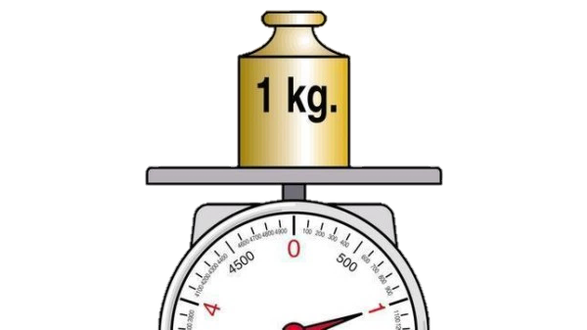
Masa inercial
La masa en diferentes contextos es definida como la cantidad de materia contenida en un cuerpo
La masa inercial es la propiedad de un objeto que especifica cuanta resistencia muestra un para cambiar su velocidad

Slide 8
Ley de la inercia
2.1.1 Ley de la inercia y su conservación
La primera ley del movimiento de Newton, a veces llamada ley de la inercia, define un conjunto especial de marcos de referencia llamados marcos inerciales.
Esta ley se puede establecer del modo siguiente:
“Si un objeto no interactúa con otros objetos, es posible identificar un marco de
referencia en el que el objeto tiene aceleración cero.”

Slide 9
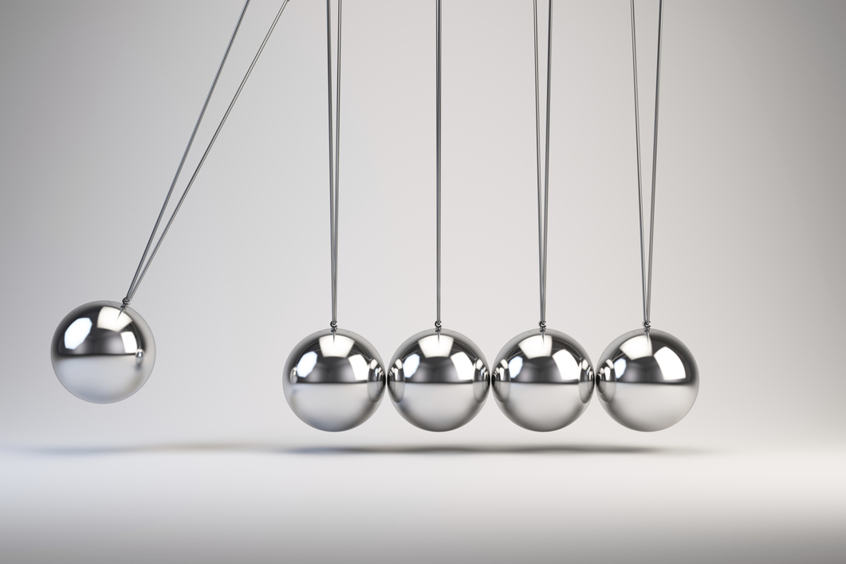
La primera ley de Newton no explica lo que sucede con un objeto con fuerza neta cero, esto es, múltiples fuerzas que se cancelan; expresa lo que ocurre en ausencia de fuerzas externas.
La descripción de un objeto bajo el efecto de fuerzas que se equilibran la cubre la segunda
ley de Newton.

Slide 10
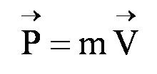
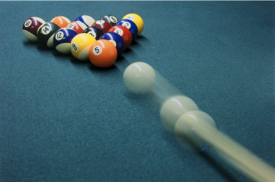
2.1.2 Concepto de cantidad de movimiento lineal de una partícula
Los experimentos muestran que mientras mas grande sea la masa de un objeto, menos acelera el objeto bajo la acción de una fuerza aplicada conocida.
Se define la cantidad de movimiento o movimiento lineal de un cuerpo, como el producto de su masa por la velocidad con que se mueve

Slide 11
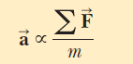
2.1.3 Segunda ley de Newton para partículas con masa constante
La segunda ley de Newton responde la pregunta de que acontece a un objeto que tiene una o mas fuerzas que actúan sobre el.
Cuando se ve desde un marco de referencia inercial, la aceleración de un objeto es directamente proporcional a la fuerza neta que actúa sobre el e inversamente proporcional a su masa:

Slide 12
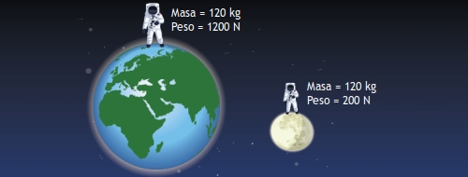
2.1.5 Diferencia entre la masa y el peso
La masa y el peso son dos cantidades diferentes.
El peso de un objeto es igual a la magnitud de la fuerza gravitacional ejercida sobre el objeto y varia con la posición
La masa es una propiedad inherente de un objeto y es independiente de los alrededores
del objeto y del método que se aplica para medirla

Slide 13
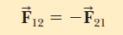
2.1.5 Tercera ley de Newton
“Si dos objetos interactúan, la fuerza F S 12 que ejerce el objeto 1 sobre el objeto 2 es igual en magnitud y opuesta en dirección a la fuerza F S 21 que ejerce el objeto 2 sobre el objeto 1“
La fuerza que el objeto 1 ejerce sobre el objeto 2 se llama popularmente fuerza de acción, y la fuerza del objeto 2 sobre el objeto 1 se llama fuerza de reacción

Slide 14
2.1.6 Práctica de segunda ley de Newton
Fundamentalmente la segunda ley de Newton es de gran importancia porque establece una relación causa-efecto para cualquier movimiento.
Si conocemos el valor de la fuerza que se ha ejercido sobre un cuerpo, entonces la segunda ley de Newton nos dará la aceleración que éste adquiere y podremos de esta manera predecir su movimiento.
Si conocemos el valor de la aceleración de un cuerpo, entonces podremos averiguar, a través de la segunda ley de Newton, la fuerza que se ha tenido que ejercer sobre dicho cuerpo para que se mueva con la aceleración conocida.

Slide 15

2.1.6 Práctica de segunda ley de Newton
Un ejemplo muy ilustrativo es el del movimiento de un coche. Conociendo la fuerza que el motor ejerce sobre el coche para que avance podemos averiguar el valor de la aceleración del propio coche a través de la segunda ley de Newton.

Slide 16

2.2 Aplicaciones de las leyes de Newton
Si un pequeño auto choca de frente con un camión muy grande, ¿Cuál de los dos vehículos experimenta la fuerza de impacto mayor ?
¿Cuál vehículo experimenta la aceleración mas grande?

Slide 17
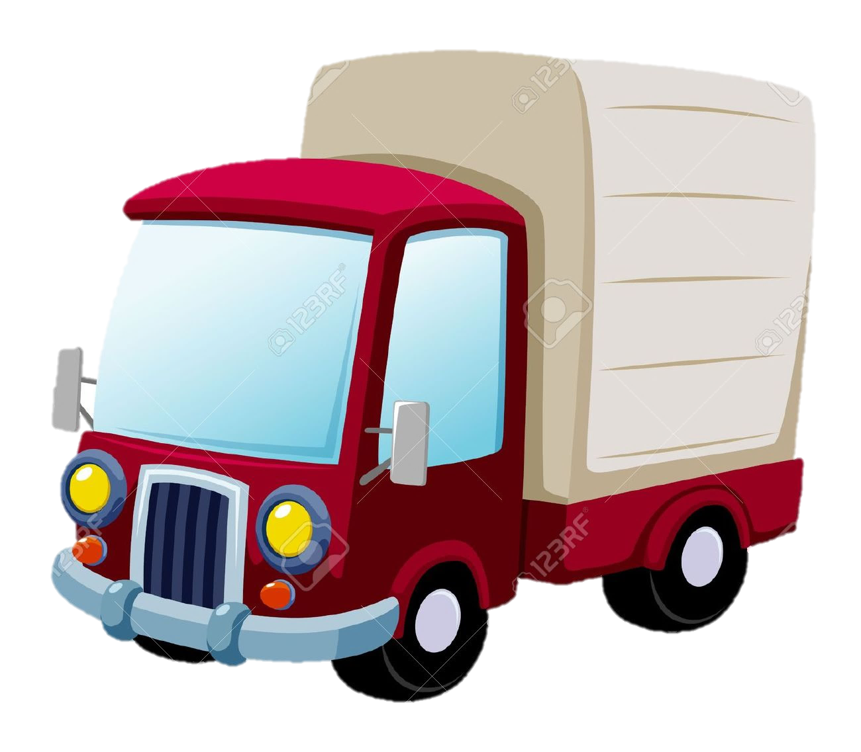

El auto y el camión experimentan fuerzas de igual magnitud pero en direcciones opuestas. Una balanza de resorte calibrada y colocada entre los vehículos que chocan, muestra la misma lectura, no importa hacia donde este orientada, puesto que la masa mas pequeña es la del auto, el mismo experimenta una aceleración mucho mayor.

Slide 18
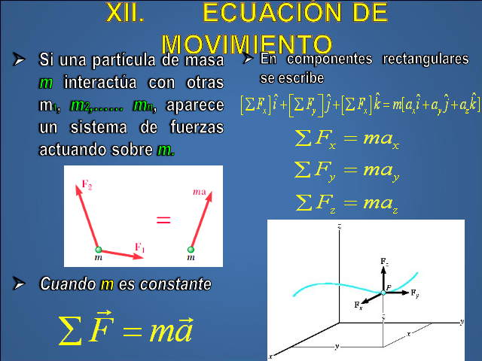
2.2.1 Movimiento de partículas sujetas a un sistema de fuerzas
Si una partícula de masa m interactúa con otras m1, m2,…… mn, aparece un sistema de fuerzas actuando sobre m.

Slide 19
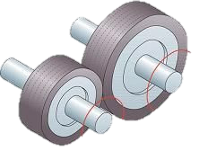
2.2.1 Fuerzas de fricción estática y cinética en superficies
La fricción es una fuerza tangente a las superficies de contacto entre cuerpos que tiende a resistir el deslizamiento relativo entre ellos.

Slide 20
La fricción puede ser:
(a) Estática. Aparece cuando las superficies en interacción están en reposo relativo.
(b) Cinética. Aparece cuando las superficies en interacción están en movimiento relativo.

Slide 21
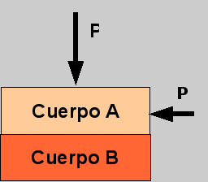
Fricción estática
Fricción cinética
Se puede considerar como una “fricción inicial” o “fricción de inercia” porque es la fricción que se opone al inicio del movimiento
Si hay un movimiento relativo entre los dos cuerpos, entonces las fuerzas que actúan sobre las superficies se denominan fricción cinética

Slide 22

-Los ejemplos de fricción estática son numerosos ya que seria imposible andar o lograr cualquier forma de locomoción sin fricción estática-
Al dar un paso y andar sobre una superficie helada en comparación con el de hacer esto mismo en una superficie de cemento.
La dificultad de andar sobre la superficie helada es directamente con la fuerza de fricción reducida entre las plantas de los pies y la superficie helada

Slide 23
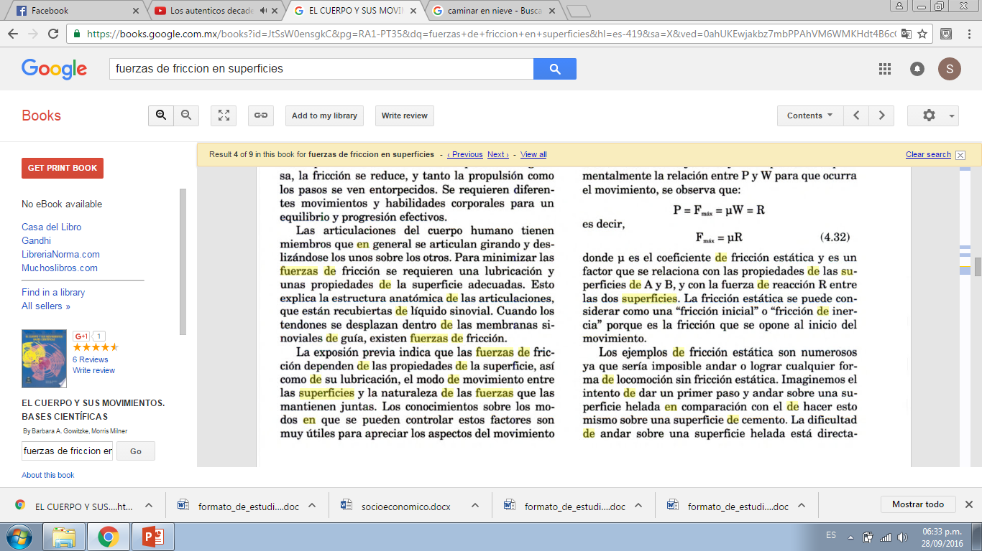
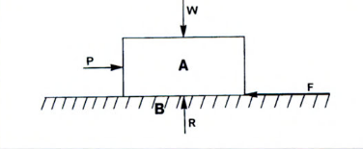
Con la ecuación:
Donde µ es el coeficiente de fricción estática y es un factor que se relaciona con las propiedades de superficies de A y B y con la fuerza de reacción R entre las dos superficies
Determinamos que Fmax es independiente del área de superficie entre A y B y proporcional a la fuerza normal, es decir, la fuerza de reacción de B sobre A

Slide 24

Si hay movimiento relativo entre los dos cuerpos, entonces las fuerzas que actúan sobre las superficies se denominan fricción cinética
Ejemplos de este tipo de fricción son los deportes que se juegan sobre el hielo, cuando se realiza un trabajo moviéndose contra fuerzas de fricción, dicho trabajo genera calor entre las superficies, especialmente si el movimiento es muy rápido

Slide 25
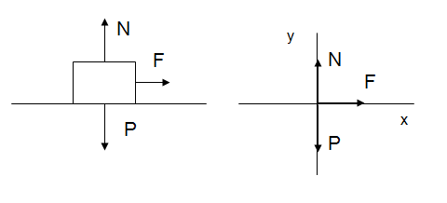
2.2.3 Elaboración de diagramas de cuerpo libre y resolución de problemas
El diagrama de cuerpo libre es un dibujo de un cuerpo aislado y de las fuerzas externas que actúan sobre él.
Ejemplo: Cuerpo sobre el piso con una fuerza ejercida sobre el mismo, además del peso y su normal.

Slide 26
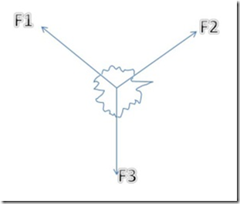
2.3 Equilibrio de fuerzas
2.3.1 Sistemas de fuerzas en equilibrio
Un sistema de fuerzas está en equilibrio si su resultante es nula, es decir, que los efectos externos que sufre un cuerpo son los mismos si está sujeto a ese sistema o no está sujeto a ninguna fuerza.
Ya que se ubica en un plano, no es posible la existencia de un motor, dado que la resultante y el momento siempre son perpendiculares.

Slide 27
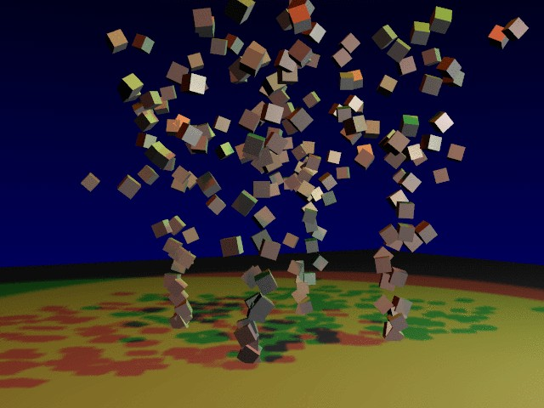
2.3.2 Sistemas acoplados de partículas
Sobre cada partícula actúan las fuerzas exteriores al sistema y las fuerzas de interacción mutua entre las partículas del sistema. Supongamos un sistema formado por dos partículas. Sobre la partícula 1 actúa la fuerza exterior F₁ y la fuerza que ejerce la partícula 2, F₁₂. Sobre la partícula 2 actúa la fuerza exterior F₂ y la fuerza que ejerce la partícula 1, F₂₁.

Slide 28
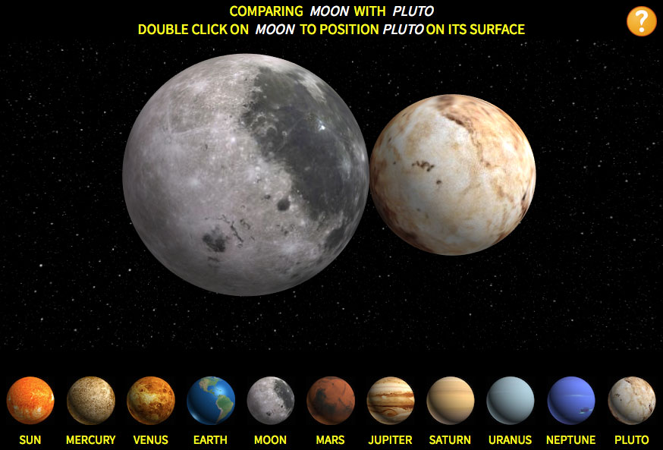
Por ejemplo, si el sistema de partículas fuese el formado por la Tierra y la Luna: las fuerzas exteriores serían las que ejerce el Sol (y el resto de los planetas) sobre la Tierra y sobre la Luna. Las fuerzas interiores serían la atracción mutua entre estos dos cuerpos celestes.

Slide 29
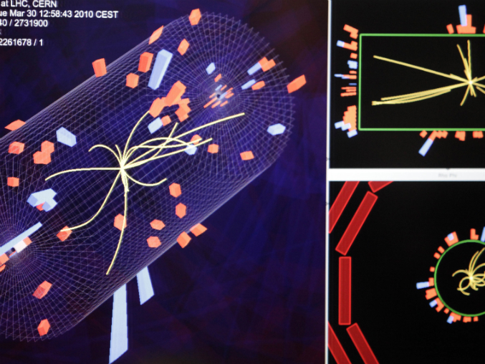
2.4 Aplicación de las leyes de Newton en partículas en movimiento celular
2.4.1 Aceleración
La aceleración instantánea se define como la derivación temporal de la velocidad instantánea
Se tiene que, para calcular la aceleración instantánea necesitamos la velocidad instantánea en ese instante to

Slide 30
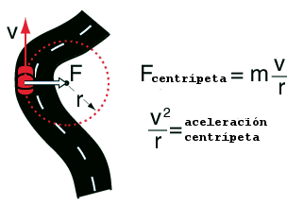
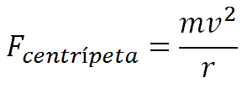
2.4.2 Fuerza centrípeta
La fuerza centrípeta es una fuerza dirigida hacia el centro. Hace que el cuerpo siga una trayectoria circular. Cuando un objeto se mueve a través de una curva, este se acelera ya que la velocidad cambia continuamente su dirección.

Slide 31
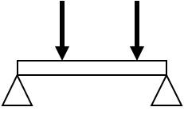
2.5 Equilibrio estático
Una condición necesaria para que se dé esta situación es que la fuerza resultante que actúa sobre el cuerpo sea nula, del mismo modo, el centro de masa de un cuerpo rígido permanece en reposo si la fuerza resultante que actúa sobre el cuerpo es cero
Para que se dé la condición de equilibrio estático, debe cumplirse además que el momento resultante que actúa sobre el cuerpo debe ser cero respecto de cualquier punto,

Slide 32
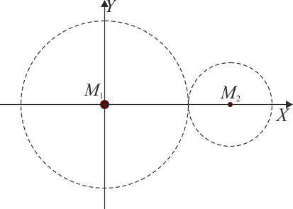
2.5.1 Centro de masa
El centro de masa de un sistema de partículas es un punto que, a muchos efectos, se mueve como si fuera una partícula de masa igual a la masa total del sistema sometida a la resultante de las fuerzas que actúan sobre el mismo.
Se utiliza para describir el movimiento de traslación de un sistema de partículas.

Slide 33
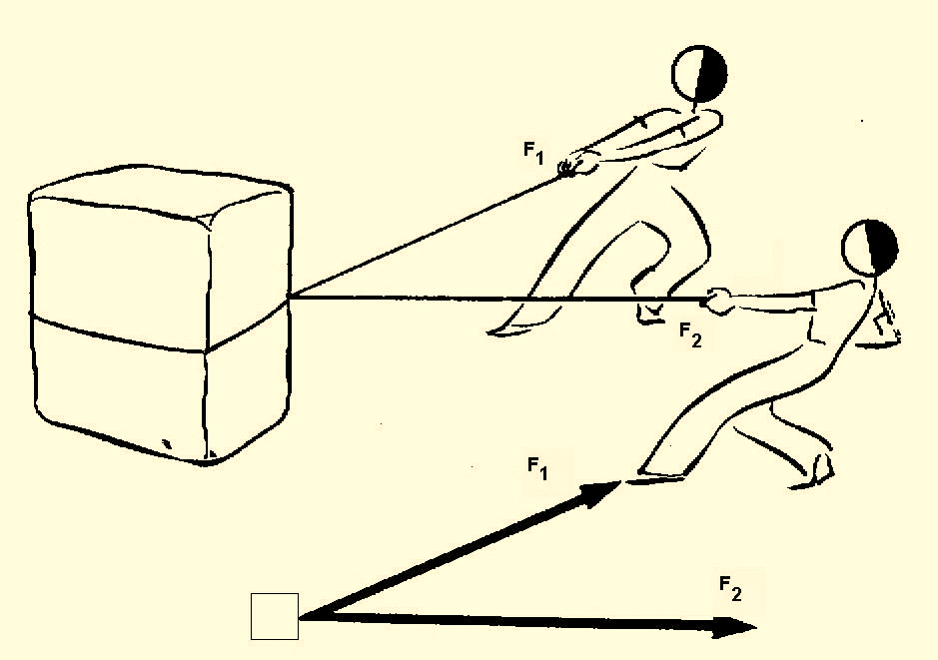
2.5.2 Fuerzas en equilibrio concurrentes
Se conoce como sistema de fuerzas concurrentes a las fuerzas cuyas líneas de acción se intersecan en un punto

Slide 34
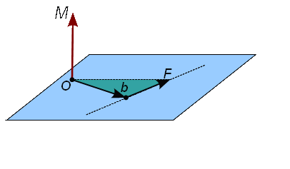
2.5.3 Movimiento de una fuerza (par torsional)
El movimiento de una fuerza se expresa en unidades de fuerza por unidades de distancia.

Slide 35
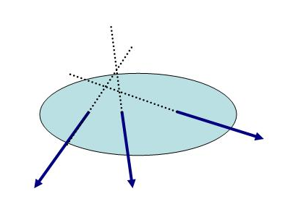
2.5.4 Equilibrio no concurrente
Son aquellas cuyas líneas de acción no se cortan en un solo punto.
Por ejemplo, la resultante de un sistema de fuerzas no concurren al actuar sobre un cuerpo:
Lo traslada de un lugar a otro cuando pasa por su centro de gravedad

Slide 36
Conclusiones
Se mostro toda la información teórico que sirve para contextualizar al estudiante sobre los conceptos básicos de la unidad I1, de igual manera sirvió para profundizar en un conocimiento más detallado que le permita analizar y comprender los fundamentos de la estructura de materia que es básica en el estudio de la química.

Slide 37
Bibliografía
JAVIER VARGAS VALENCIA, ILIANA RAMIREZ VELASQUEZ, “Física mecánica, conceptos básicos y problemas” ITM, 2008, 289 págs.
SERWAY R. A. JEWETT J. W. (2009). Física para Ciencias e Ingeniería. México: Cengage Learning.
BARBARA A. GOWITZKE, MORRIS MILNER, “El cuerpo y sus movimientos, bases científicas”, Editorial Paidotribo, 342 págs.

